Slide 1
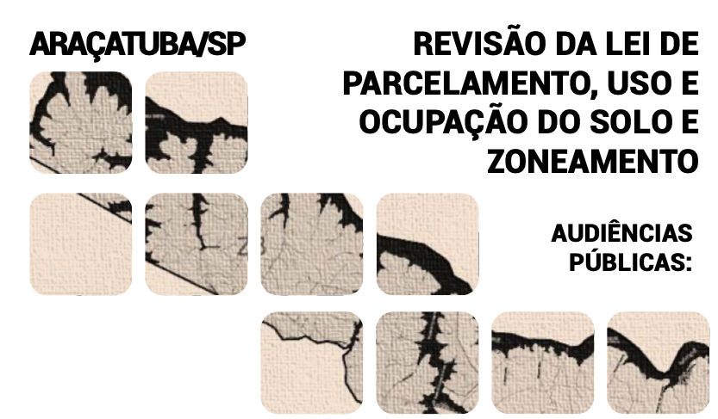

Slide 2


Slide 3

Ação | Tema | Data |  |  | Local
Reuniões equipe interna | Reuniões equipe interna |  | Julho a setembro | 2024
1a Audiência | Levantar principais demandas de alterações na legislação atual | 22 | Outubro | 2024 | AEAN
2a Audiência | Apresentar sugestões de mudanças na legislação para debate | 12 | Novembro | 2024 | AEAN
3a Audiência | Fechamento das propostas | 10 | Dezembro | 2024 | AEAN
Reuniões equipe interna | Elaboração do texto |  | Janeiro | 2025 | Prefeitura
Reuniões equipe interna | Elaboração do texto |  | Fevereiro | 2025 | Prefeitura
4a Audiência | Discussão do PL | 17 | Março | 2025 | AEAN
5a Audiência | Discussão do PL | 14 | Abril | 2025 | AEAN
Reuniões equipe interna | Fechamento do texto |  | Maio | 2025 | Prefeitura
Audiência final |  | 03 | Junho | 2025 | Salão Azul

Slide 4
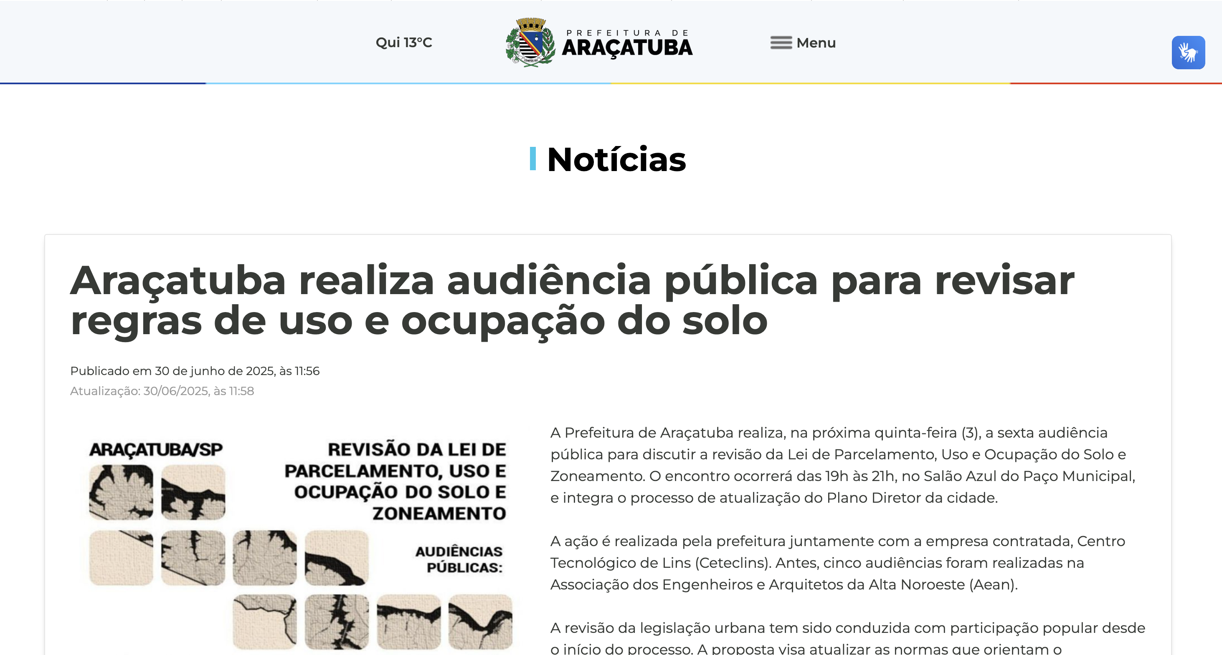

Slide 5
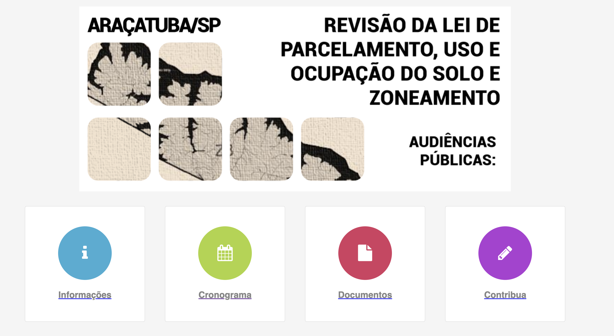
SITE: http://pdmuaracatuba.ceteclins.com.br/ocupacaozoneamento/
E-MAIL: karina.santos@ceteclins.com.br

Slide 6
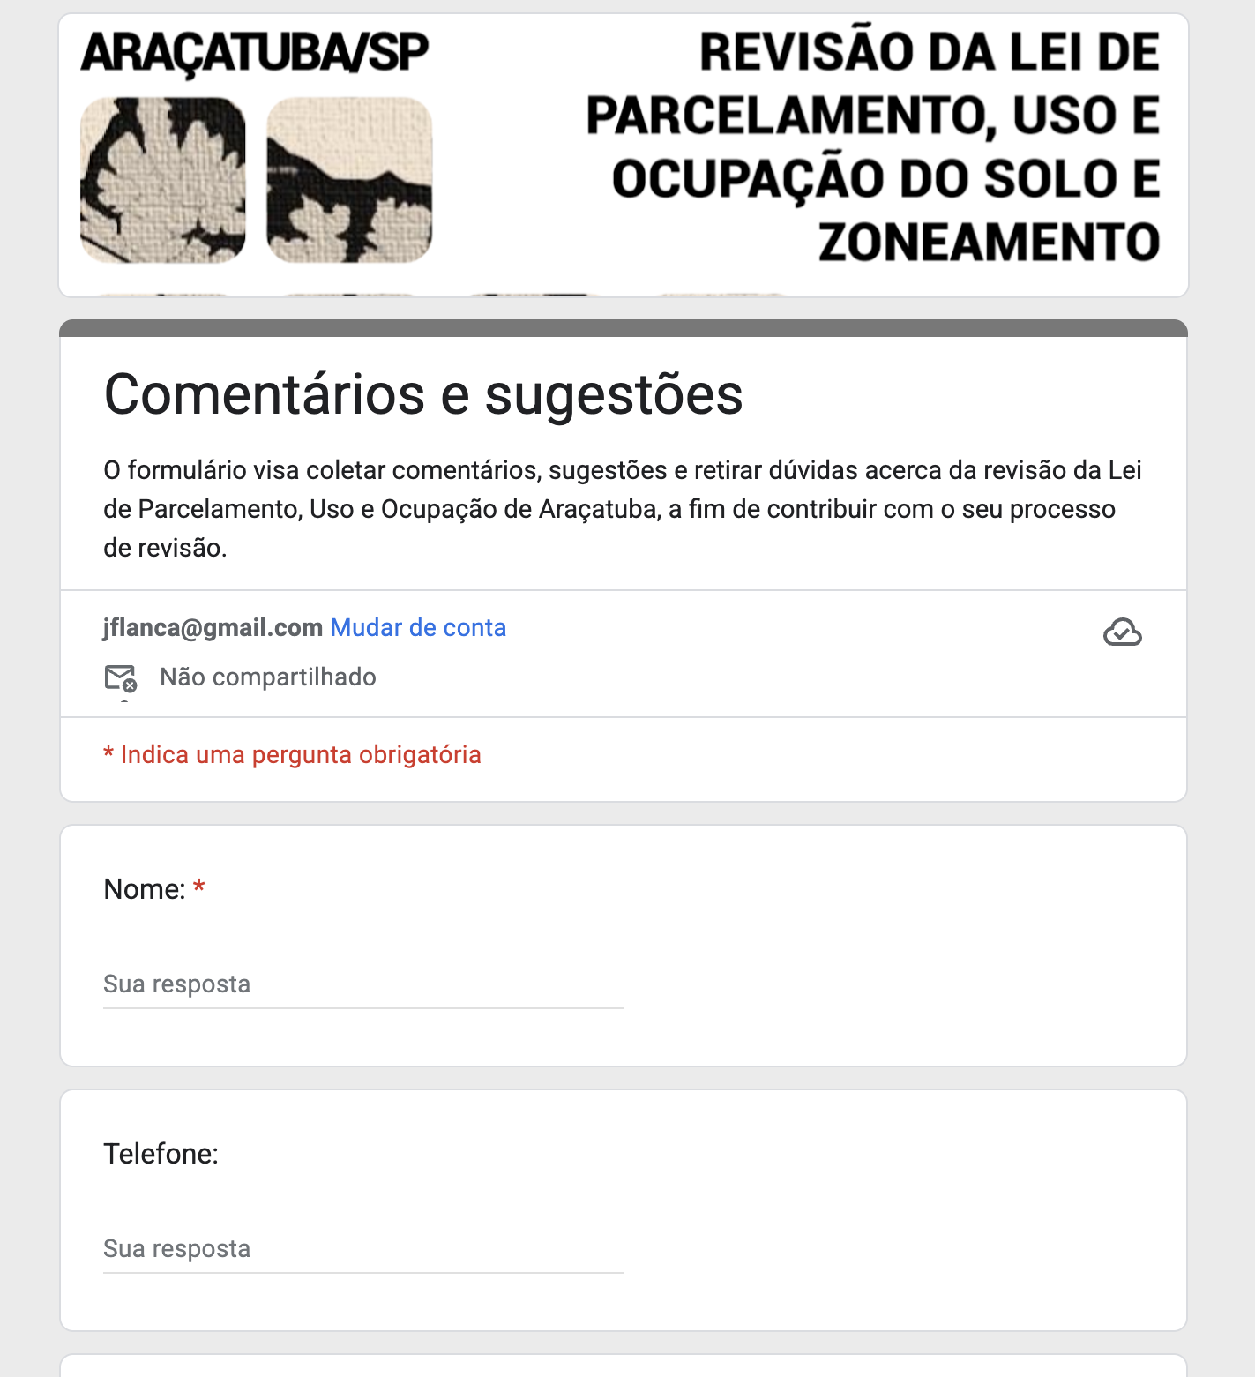
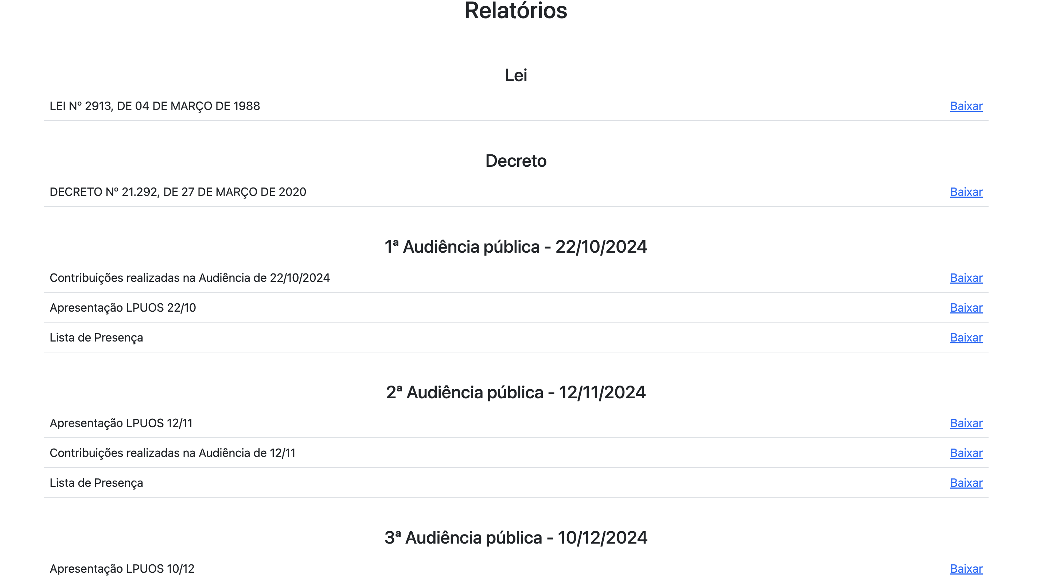

Slide 7
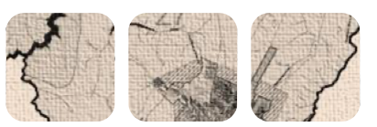
A Lei de Parcelamento, Uso e Ocupação do Solo (LPUOS) é uma legislação municipal que estabelece regras para o uso do solo em uma cidade, assim com os parâmetros para a construção que devem ser respeitados.
A LPUOS também define as atividades econômicas que podem ser instaladas em determinadas zonas, com o objetivo de garantir o desenvolvimento urbano de forma equilibrada e sustentável. Para aplicar essas regras, a cidade é dividida em zonas, na lei conhecida como Zoneamento.

Slide 8
Apresentação da Minuta:

Slide 9
CAPÍTULO I - DEFINIÇÕES
CAPÍTULO II–DAS DIRETRIZES GERAIS PARA O PARCELAMENTO DO SOLO
CAPÍTULO III –DAS DIRETRIZES ESPECIFICAS PARA O PARCELAMENTO DO SOLO
  Seção I - DO LOTEAMENTO URBANO
  Seção II - DO LOTEAMENTO DE ACESSO CONTROLADO
  Seção III - DO LOTEAMENTO DE CHACARAS
  Seção IV - DO CONDOMINIO DE LOTES
  Seção V - DO CONDOMINIO EDILÍCIO
  Seção VI - DO CONJUNTO HABITACIONAL DE INTERESSE SOCIAL
CAPÍTULO IV–DOS PROCESSOS ADMINISTRATIVOS
  Seção I - DO LOTEAMENTO
  Seção II - DO LOTEAMENTO DE ACESSO CONTROLADO
  Seção III - DO LOTEAMENTO DE CHACARAS
  Seção IV - DO CONDOMINIO
  Seção V – DO DESMEMBRAMENTO E UNIFICAÇÃO DE GLEBAS
  Seção VI - DO DESDOBRO E UNIFICAÇÃO DE LOTES
CAPÍTULO V–DA APROVAÇÃO DOS PROJETOS COMPLEMENTARES
CAPÍTULO VI - DAS INFRAÇÕES E PENALIDADES
CAPÍTULO VII– DOS USOS
CAPÍTULO VIII – DA OCUPAÇÃO DO SOLO
Seção I – Do Coeficiente de Aproveitamento
Seção II – Da taxa de ocupação
Seção III – Do gabarito
Seção IV – Da taxa de permeabilidade
Seção V – Dos recuos
CAPÍTULO V - DAS DISPOSIÇÕES TRANSITÓRIAS E GERAIS

Slide 10
CAPÍTULO II–DAS DIRETRIZES GERAIS PARA O PARCELAMENTO DO SOLO
Art. 2) O parcelamento do solo, caracterizado por lotea­mento ou desmembramento, está sujeito à prévia aprovação da Prefeitura e deverá atender aos seguintes requisitos:
  O parcelamento do solo deverá subordinar-se ao Plano Diretor Municipal.
  Na Zona Rural, o parcelamento do solo (loteamento ou condomínio) somente será permitido em áreas delimitadas por Lei Municipal de expansão urbana ou urbanização específica.
Art 3) O parcelamento para fins urbanos somente será permitido nas áreas delimitadas por Lei Municipal como perímetro urbano, de expansão urbana ou urbanização específica, da seguinte forma:
  As matrículas cujas áreas encontrem-se integralmente dentro destas áreas poderão ser parceladas de forma integral;
  As matrículas com 50% ou mais de sua área dentro destas áreas poderão ser parceladas na área inserida, acrescida de mais 30% de sua área, contiguamente a área em perímetro, de expansão ou de urbanização específica;
  As matrículas com menos de 50% nas áreas poderão ser parceladas somente na área inserida em perímetro, expansão ou urbanização específica;

Slide 11
CAPÍTULO II–DAS DIRETRIZES GERAIS PARA O PARCELAMENTO DO SOLO
Art 4) Não será permitido o parcelamento de solo:
  em terrenos alagadiços e sujeitos a inundações, antes de tomadas as providências para assegurar a drenagem e escoamento das águas;
  em terreno que tenham sidos aterrados com material nocivo à saúde pública, sem que sejam previamente saneados;
  em terrenos com declividade igual ou superior a 30% (trinta por cento), salvo se atendidas exigências especificadas em Legislação Municipal;
  em terrenos onde as condições geológicas não aconselham a edificação;
  em áreas de preservação ecológica, de proteção permanente e eventuais faixas adicionais acrescidas por legislação específica;
  Áreas onde a poluição impeça condições sanitárias suportáveis até a sua correção.
Art 5) Para cada macrozona estabelecida no Plano Diretor, serão destinados percentuais mínimos de áreas públicas, conforme a zona em que o loteamento se situe
Art 6) A exigência das áreas mínimas do Plano Diretor não exime do cumprimento de outras exigências a níveis estaduais ou federais;

Slide 12
CAPÍTULO III –DAS DIRETRIZES ESPECIFICAS PARA O PARCELAMENTO DO SOLO
Seção I - DO LOTEAMENTO URBANO
Art 8) Os parcelamentos para fins urbanos só poderão ser implantados na zona urbana e de expansão urbana definidas em Lei Municipal.
Art 9) Considera-se fim urbano, qualquer fim que não o da exploração agropecuário ou extrativista, cujos lotes resultem lotes de área inferior ao módulo rural fixado pelo INCRA no Município, e que não destinados ao lazer nas áreas de urbanização específica.
Art 10) A infraestrutura mínima a ser implantada no Loteamento Urbano será:
  Pavimentação;
  Sistema de Drenagem;
  Redes de água e esgoto;
  Iluminação pública;
  Rede de energia elétrica;
  Acessibilidade;
  Paisagismo;
Art 11) As áreas livres de uso público serão destinadas ou ao uso de lazer na forma de Sistema de Lazer, ou as Áreas Verdes;

Slide 13
Art 12) As áreas livres de uso público, quando obrigatória, deverão atender as se­guintes exigências:
  Deverão ter no mínimo área de 200 metros quadrados;
  Permitir a inscrição de um círculo com 5 metros de raio;
  Possuir a testada mínima para a zona em que se situe;
  Não serão computados como ELUP os canteiros centrais, rotatórias ou outros dispositivos de organização do trânsito;
  Deverão estar situadas junto a uma via oficial de circulação de veí­culos dotada de infraestrutura;
  As áreas especiais de interesse Ambiental definidas no Plano Diretor (AEIA), delimitadas como o acréscimo de 50% da margem da APP, deverão ser destinadas preferencialmente como áreas verdes, sendo aceitável a destinação como sistema de lazer apenas quando em áreas não alagáveis;
Art 13) A localização dos Equipamentos Públicos Comunitários, quando obrigatória, deverá atender as se­guintes exigências:
  estar situada junto a uma via oficial de circulação de veí­culos dotada de infraestrutura;
  sempre que possível deverá estar contida em uma única área;
  não possuir mais do que 10% (dez por cen­to) de declividade;
  estar livres de faixas não edificáveis, maciços vegetais, ou quaisquer outras restrições urbanísticas ou ambientais;

Slide 14
Art 14) A localização dos Equipamentos Públicos Urbanos, quando necessária, deverá atender as se­guintes exigências:
  Quando necessária implantação de bacias de detenção ou elemento destinado a contenção de águas pluviais, estes poderão estar nas áreas especiais de interesse Ambiental definidas no Plano Diretor (AEIA), desde que se mantenham permeáveis;
  estar situada junto a uma via oficial de circulação de veí­culos dotada de infraestrutura;
  Estão dispensadas do cumprimento do lote mínimo e testada mínima;
15) As áreas patrimoniais, quando exigíveis, deverão ser indicadas no projeto como Equipamentos Públicos Comunitários excedentes, exceto se:
  Se tratar de áreas destinadas a implantação de equipamentos urbanos previstos em legislação a parte, planos municipais ou estaduais e de interesse público, quando poderão ser computadas como Equipamentos públicos urbanos;
16) As áreas patrimoniais recebidas pelo Poder Público fora dos perímetros das glebas parceladas somente poderão ser objeto de concessão para fins de programas habitacionais de interesse social, conforme regramento próprio, a ser estabelecido em legislação complementar.

Slide 15
Art 17) As vias do projeto de loteamento deverão articular-se com vias adjacentes oficiais existentes ou aprovadas, salvo quando as diretri­zes permitirem ou exigirem outra solução, harmonizar com a topografia local, e respeitarão os parâmetros técnicos estabelecidos no Plano Diretor.
 | Domínio (m) | Leito Carroçável (m) | Canteiro Central (m) | Passeio (m) (2) | Declividade Longitudinal Máxima (%) | Raios de concordância(m) | Cicloviário(m)
Trânsito Rápido
Arterial | 32,00 (1) | 10,00 | 6,00 | 3,00 | 8% | 9 m | Ciclovia bidirecional
Coletora | 16,00 (1) | 10,00 | - | 3,00 | 8% | 9 m | Ciclovia ou ciclofaixa (opcional)
Local | 14,00 | 8,00 | - | 3,00 | 8% | 9 m
Vielas |  |  |  |  | 8%
NOTA – Tabela atual do Plano Diretor:
Art 18) Os raios de concordância poderão ser reduzidos junto as vias locais e coletoras, a partir de estudo específico que demonstre sua viabilidade, podendo nestes casos:
  Adotar o raio de 6 metros entre vias locais, contabilizados a partir da guia;
  Adotar o raio de 7 metros entre vias locais e coletoras, contabilizados a partir da guia;

Slide 16
19) Todos os lotes localizados junto aos raios de esquina deverão ser conformados a partir de retas, sem que ocorra o estreitamento da calçada, a ser denominado de chanfro;
  O chanfro deverá interligar os pontos de início e fim de curva, em segmento único, a partir do limite do lote;
  No caso de esquinas ou acessos cujos raios sejam superiores a 15 metros, poderão ser aceitos mais de um segmento de reta;
  A curva cujos pontos inicial e final que dará origem ao chanfro deverá ser conformada a partir de arco equidistante ao raio da esquina, a partir da largura total do passeio;
20) Nenhum loteamento poderá ser acessado por via sem infraestrutura, privada ou irregular, cuja capacidade de volume de tráfego seja insuficiente para o atendimento a demanda do empreendimento, cabendo o ônus das obras eventualmente necessárias para a construção, regularização ou alargamento da referida via de acesso recairá sobre o empreendedor.
21) Nenhuma quadra poderá ter mais do que 200,00m (duzentos metros) de comprimento por 100 m (cem metros) de largura, medidos a partir do alinhamento dos passeios;
22) Não serão permitidas vias de circulação de pedestres em loteamentos abertos, salvo se destinados exclusivamente a passagem de infraestrutura e não havendo outra opção locacional;

Slide 17
23) Admite-se quadras de comprimento de até 350 metros quando:
  Localizarem em trechos limítrofes a áreas não parceláveis;
  Não impedirem diretrizes viárias, ou constituírem-se de barreiras entre bairros, equipamentos urbanos ou pontos de interesse público;
  Localizarem-se nas Zonas Industriais ou desenvolvimento logístico;
  Tratar-se de loteamentos de Chácaras;
  Destinar-se ao uso Especial ou Institucional;
24) Nenhum lote urbano poderá:
  ter área menor do que o estabelecido para a zona em que se situe, conforme Plano Diretor Vigente;
  ter testada inferior a 10 metros;
  ter testada inferior a 12 metros quando em esquina;
  distar mais de 700m (quinhentos metros) de uma via principal, medida essa distância ao longo do eixo da via que lhe dá acesso;
  ter frente para via de circulação de veículos de largura inferior a largura mínima estabelecida em Lei;
  localizar-se de fundos para áreas de preservação permanente e áreas verdes;

Slide 18
25) Ao longo das águas correntes, canalizadas ou não, das dormentes e das faixas de domínio público das rodovias, ferrovias e dutos, será obrigatória a reserva de faixa "non aedificandi" de 15m (quinze me­tros) de cada lado de suas margens e dos limites da faixa de domínio, salvo quando houver legislação ou norma expedida pelo devido órgão regulamentador em que se estabeleça medida diferente;
  A faixa "non aedificandi" referida no caput deste artigo poderá ser destinada para sistema viário ou áreas verdes.

Slide 19
CAPÍTULO III –DAS DIRETRIZES ESPECIFICAS PARA O PARCELAMENTO DO SOLO
Seção II - DO LOTEAMENTO DE ACESSO CONTROLADO
Art 26) O loteamento de acesso controlado deverá ter sua diretriz solicitada especificamente nesta modalidade, não se admitindo para os loteamentos cujas diretrizes sejam expedidas após a presente lei, o seu fechamento;
Art 27) O loteamento de acesso controlado submete-se aos mesmos requisitos urbanísticos do loteamento, exceto por:
  Deverá respeitar o limite de área a ser fechada de 700 por 700 metros;
  Obrigatoriedade de obtenção de termo de controle de acesso e constituição de associação de moradores;
  Deverá definir o percentual de áreas públicas a se manterem dentro do perímetro de fechamento, de modo que as áreas institucionais deverão estar totalmente fora do fechamento, e as áreas livres de uso público com pelo menos 50% fora do fechamento;
  Deverá a
  presentar projetos específicos dos pontos de controle de acesso e do fechamento;
  Deverá possuir 50% (cinquenta por cento) da testada voltada para as vias públicas dotados de grade ou elemento que proporcione permeabilidade visual.

Slide 20
28) Quando o loteamento de acesso controlado se localizar contiguamente a outra área parcelada em que ambos excedam os 700 metros sem interrupções por sistema viário, deverão ser previstas interligações viárias;
29) A permeabilidade visual deverá ser computada a partir da área do elemento efetivamente permeável, como gradil, vidro ou tela, descontando-se:
  muros que recobram parcialmente a face do fechamento,
  edificações ou elementos de infraestrutura a menos de 3 metros de distância;
  elementos permeáveis cujo início ocorra acima de 1,10 metros;
30) As portarias deverão:
  Garantir espaço para acumulação de filas de veículos, calculados na proporção de 1 veículo para cara 50 lotes, fora de viário público;
  Garantir o acesso de pedestres;
  Garantir o acesso de veículos de emergência, de carga e serviços públicos, podendo ser atendido em acesso secundário quando necessário;
  Fixar em local de visibilidade placa de 0,90 metros por 0,5 metros com o número do termo de fechamento, e os dizeres “Loteamento de Acesso Controlado autorizado pelo Termo de Controle de Acesso número __ sendo o acesso de pedestres ou condutores de veículos não residentes livre mediante identificação com documento oficial com foto”.

Slide 21
31) Os loteamentos aprovados em período anterior a vigência da presente Lei, que possuam áreas institucionais dentro do perímetro de fechamento, ficam autorizados a permutar as áreas institucionais mediante a desafetação destas áreas e destinação de outra área ou recurso financeiro a Prefeitura Municipal, observando-se:
  A conveniência ao município, mediante justificativa e análise de comissão própria;
  Que as áreas deverão ter o mesmo valor de avaliação financeira;
  Que a área recebida possua infraestrutura completa;
  Que a área recebida não possua quaisquer restrições construtivas ou ônus;
  Que não possua declividade superior a 10%;
  Que esteja livre da incidência de restrições ambientais, arvores isoladas, maciços, ou similares;
32) A permuta destas áreas será motivada por interesse do Município ou da Associação de Moradores;
33) Os eventuais recursos financeiros obtidos pela permuta de áreas institucionais previstas no artigo deverão ser destinados ao Fundo Municipal de Habitação e Desenvolvimento Urbano;

Slide 22
CAPÍTULO III –DAS DIRETRIZES ESPECIFICAS PARA O PARCELAMENTO DO SOLO
Seção III - DO LOTEAMENTO DE CHACARAS
Art 34) O loteamento de chácaras deverá ter sua diretriz solicitada especificamente nesta modalidade;
Art 35) O loteamento de chácaras terá seu lote mínimo de 5.000 metros;
Ar 36) Caso o loteamento de chácaras também possua o acesso controlado, deverá:
  Respeitar o limite de área a ser fechada de 700 por 700 metros;
  Obrigatoriedade de obtenção de termo de fechamento e constituição de associação de moradores;
  Deverá definir o percentual de áreas públicas a se manterem dentro do perímetro de fechamento;
  Deverá apresentar projetos específicos dos pontos de controle de acesso e do fechamento;
  Deverá possuir 50% (cinquenta por cento) da testada voltada para as vias públicas dotados de grade ou elemento que proporcione permeabilidade visual;
  Quando limítrofe a corpos de água, não deverá limitar seu acesso, cercá-los ou cercear o acesso de pedestres;
  Art 37) A infraestrutura mínima a ser implantada no Loteamento de Chácaras será:
  Sistema de Drenagem, composto minimamente por guias e sarjetas, e soluções alternativas como valas de infiltração e/ou bacias;
  Redes de água e esgoto ou aplicação de solução individual, conforme diretrizes especificas;
  Iluminação pública;
  Rede de energia elétrica;
  Acessibilidade;
  Paisagismo;

Slide 23
CAPÍTULO III –DAS DIRETRIZES ESPECIFICAS PARA O PARCELAMENTO DO SOLO
Seção IV – DO CONDOMINIO DE LOTES
Art 38) O condomínio de lotes é a modalidade na qual admite a adoção do regime condominial para unidades autônomas constituídas de lotes, sem construções de uso privativo.
Art 39) O condomínio de lotes poderá ser implantado em lotes oriundos de parcelamento de solo ou glebas não parceladas que não excedam os 30 mil metros quadrados;
  No caso da implantação sobre lotes oriundos de parcelamento de solo o condomínio encontra-se dispensado da destinação de áreas públicas;
  No caso da implantação sobre glebas, deverá respeitar o regramento do loteamento urbano para doações de áreas públicas, exceto pelo sistema viário interno que seguirá regra própria;
Art 40) A fração ideal mínima privativa de terreno por unidade autônoma será igual ao mínimo adotado ao lote da zona em que se situe, assim como recuos, testada, e demais parâmetros incidentes ao lote;

Slide 24
Art 41) O condomínio de lotes terá seu sistema viário proporcional ao porte do empreendimento, da seguinte forma:
Art 42) Aplicam-se aos passeios públicos dos condomínios de lotes as mesmas restrições do parcelamento de solo quando em áreas de proteção ambiental.
Art 43) As vagas de estacionamento para visitantes e serviços externos deverão ser implantadas sobre viário próprio do condomínio, da seguinte forma:
  As vagas destinadas a visitantes deverão se fixar próximas as áreas de uso comum, como clubes, portarias e demais áreas de lazer;
  As vagas destinadas a serviços externos deverão ter fácil acesso por viário público, e próximo a portaria;
  Quando acima de 40 unidades, obrigatoriamente uma das vagas de serviços externos será destinada aos serviços de coleta de resíduos;
  Nenhuma vaga externa poderá reduzir a largura da calçada e passeio, que se necessário deverá adentrar ao lote ou gleba;
 | Largura leito carroçável | Largura calçada | Balão de retorno (raio) | Vagas de Estacionamento
 | Metros | Metros | metros | Internas Visitantes | Externas Serviços
0 a 20 Unidades | 5,00 | 2,00 | Dispensável | 1 | 1
21 a 40 Unidades | 6,00 | 2,00 | Dispensável | 2 | 2
41 a 80 Unidades | 6,00 | 2,50 | 5 metros; | 4 | 2
Acima de 80 Unidades | 8,00 | 2,50 | 6 metros; | 8 | 3

Slide 25
Art 44) As portarias deverão:
  Garantir espaço para acumulação de filas de veículos, calculados na proporção de 1 veículo para cara 20 unidades, fora de viário público;
  Garantir o acesso de pedestres;
  Não interromper o passeio público externo, promovendo o acesso de veículos mediante rebaixamento do passeio, ou o seu recuo com a devida sinalização;
  Garantir o acesso de veículos de emergência, de carga e eventuais serviços públicos;
Art 45) Nenhum condomínio de lotes poderá ser acessado por via sem infraestrutura, privada ou irregular, cuja capacidade de volume de tráfego seja insuficiente para o atendimento a demanda do empreendimento, cabendo o ônus das obras eventualmente necessárias para a construção, regularização ou alargamento da referida via de acesso recairá sobre o empreendedor.
Art 46) Aprovado o projeto de implantação do Condomínio, o empreendedor deverá submetê-lo ao registro imobiliário dentro do prazo de 180 (cento e oitenta) dias, contados da data da aprovação, sob pena de caducidade.
Art 47) Para fins de incorporação imobiliária, a implantação de toda a infraestrutura ficará a cargo do empreendedor.

Slide 26
CAPÍTULO III –DAS DIRETRIZES ESPECIFICAS PARA O PARCELAMENTO DO SOLO
Seção IV – DO CONDOMINIO EDILICIO
Art 48) Os condomínios Edilícios se categorizam em:
Condomínio vertical
Condomínio horizontal
Art 49) O condomínio edilício poderá ser implantado em lotes oriundos de parcelamento de solo, ou em glebas não parceladas que não excetuem os 30 mil metros quadrados;
  No caso da implantação sobre lotes oriundos de parcelamento de solo o condomínio encontra-se dispensado da destinação de áreas públicas
  No caso da implantação sobre glebas, deverá respeitar o regramento do loteamento para doações de áreas públicas, exceto pelo sistema viário interno que seguirá regra própria.
Art 50) Aplica-se ao condomínio horizontal o mesmo regramento aplicado ao condomínio de lotes;
Art 51) O Condomínio vertical poderá ser implantado nas formas:
  Residencial;
  Studio ou Kitnet;
  Misto;
  Comercial e de serviços

Slide 27
Art 52) A oferta de vaga de estacionamentos dos Condomínios Verticais observará a tabela abaixo:
      Quando com mais de 40 Unidades
      Uso misto aplica o somatório do residencial com comercial ou serviços, e bonificação de possibilidade de redução de 10% no total;
 |  |  | Vagas de Estacionamento
 | Unidades | Dormitórios | Internas Moradores | Externas Serviços
Residencial |  | 2 | 1 vaga por UH | 1 (1)
 |  | 3 ou mais | 2 vagas por UH | 1
Kitnet ou Studio | 0 a 20 UH | 1 | 0,5 vaga por UH | 0
 | 21 a 40 UH | 1 | 0,5 vaga por UH | 0
 | Acima de 41 UH | 1 | 0,75 vaga por UH | 1
Comercial e de serviços |  |  | 1 vaga a cada 100 m2 útil | 1 vaga a cada 100 m2 útil
53) A oferta de vagas de estacionamentos destinados a bicicletas observará no mínimo ou uma vaga para cada 5 unidades habitacionais, ou uma vaga para cada 10 vagas de estacionamento automotor, adotando-se o que observar o maior valor;

Slide 28
CAPÍTULO III –DAS DIRETRIZES ESPECIFICAS PARA O PARCELAMENTO DO SOLO
Seção VI - DO CONJUNTO HABITACIONAL DE INTERESSE SOCIAL
Art 54) Nos conjuntos habitacionais de interesse social, destinados exclusivamente à implantação de programas habitacionais de interesse social pelas entidades governamentais, instituições congêneres ou empreendedores, caberá:
  Estarem inseridos em áreas de interesse social conforme plano diretor vigente ou legislação específica;
  Prioridade nos processos de aprovação de projetos;
  Parâmetros específicos de parcelamento;
Art 55) O processo dos conjuntos habitacionais de interesse social construirá do parcelamento de solo na forma de loteamento urbano seguido da execução das unidades habitacionais em um único processo;
Art 56) A delimitação das Áreas de Interesse Social poderá ser alterada somente em legislação específica, mediante requerimento justificado, com o devido processo de participação social;

Slide 29
Art 57) Nenhum lote oriundo do Conjunto Habitacional de Interesse Social poderá:
  ter área menor do que 160 metros quadrados
  ter testada inferior a 7 metros;
  distar mais de 500m (quinhentos metros) de uma via principal, medida essa distância ao longo do eixo da via que lhe dá acesso;
  ter frente para via de circulação de veículos de largura inferior a largura mínima estabelecida em Lei;
  localizar-se de fundos para áreas de preservação permanente;
Art 58) O Conjunto Habitacional de Interesse Social estará dispensado de:
  Destinação de áreas patrimoniais;
  Destinação de ELUP acima de 20%, salvo se outras restrições ambientais já o exigirem;
Art 59) Os lotes de esquina poderão ser destinados ao uso comercial ou serviços, desde que sua área não seja superior a 300 metros quadrados, estando neste caso dispensados de que a edificação seja ofertada em conjunto;
Art 60) O sistema viário do Conjunto Habitacional de Interesse Social será o mesmo aplicado ao loteamento urbano;

Slide 30
Art 61) O Conjunto Habitacional de Interesse Social deverá destinar até 2% da área liquida dos lotes para lotes comerciais ou de serviços da seguinte forma:
  Os lotes comerciais e de serviços deverão cumprir os requisitos do lote mínimo para a zona em que se situe;
  Deverão encontrar-se preferencialmente nas vias coletoras e arteriais, devendo estes lotes:
  Poderão ser destinados na forma de lotes ou já edificados;

Slide 31
CAPÍTULO IV–DOS PROCESSOS ADMINISTRATIVO
Seção I - DO LOTEAMENTO
Art 62) A aprovação do projeto de loteamento e de desmembramento respeitará as seguintes etapas:
  Expedição de Diretrizes
  Conformidade
  Aprovação Final
  Registro
  Alvará de obras
  Termo de Verificação de Obras
  63) A expedição de diretrizes por parte da Prefeitura, a pedido do interessado, será instruída com os seguintes documentos:
  (...)
  64) O prazo para expedição das Diretrizes é de até 90 (noventa) dias, a contar da data do protocolo dos itens listados no Artigo _integralmente.
  65) As diretrizes terão validade pelo prazo de dois anos, contados a partir da data da notificação ao requerente e constarão:

Slide 32
68) O prazo para aprovação prévia é de até 90 (noventa) dias, a contar da data do protocolo dos itens listados no Artigo Xº integralmente.
  Após o protocolo, a Prefeitura terá até 30 dias corridos para emitir comunicado exigindo complementação ou correção da documentação;
  Após o recebimento do comunicado, o requerente terá até 60 dias para providenciar a complementação ou correção da documentação, sob pena do indeferimento do processo;
  A conformidade terá a validade máxima de 1 ano após sua expedição, podendo ser renovada por igual período;
70) Após a emissão da Aprovação Final, o empreendedor terá prazo máximo de180 dias para submeter o empreendimento ao Registro Imobiliário;
71) As obras poderão ser iniciadas após a obtenção do Alvará de Obras, que será emitido após o devido registro no Cartório de Imóveis competente, a ser protocolado juntamente de requerimento de início das obras e será instruído de:
  RRT ou ART do(s) responsáveis técnicos pela execução das obras;
  Cronograma atualizado das obras;
  Orçamento atualizado caso o mesmo ultrapasse 2 anos de sua aprovação;
  Licença de instalação, para o caso de empreendimentos licenciáveis sem GRAPROHAB;
  Matrícula com o registro do loteamento;
  Matriculas das áreas publicas;

Slide 33
72) Empreendimentos já em fase de aprovação ou execução anteriores a presente lei poderão requerer prorrogação dos prazos de obra nos termos do Artigo 18 da Lei 6.766/79, observando a atualização do instrumento de garantia, limitando-se a 8 anos após a aprovação final da Prefeitura Municipal.
73) O alvará de obras deverá ser solicitado com pelo menos 30 dias de antecedência ao início das obras, e nele constará:
  Que o prazo para término das obras será o mesmo da legislação federal;
  Que o início das obras deverá ser feito em até 2 anos após a emissão do alvará, sobre pena de cancelamento da aprovação e emissão de nova diretriz
  Os laudos e controles técnicos de materiais e serviços a serem apresentados ao longo das obras e junto ao TVO;
Art 74) Poderá a prefeitura solicitar ao longo da execução das obras, além da fiscalização em campo, que sejam apresentados laudos e controle tecnológico para serviços executados e materiais aplicados na obra para:
    Pavimentação
    Drenagem
    Terraplenagem
    Obras de terra (contenções, taludes e aterros)
    Outros a critério do órgão técnico;

Slide 34
75) A não obtenção do alvará de obras dentro do prazo de 2 anos incide no cancelamento da aprovação e emissão de nova diretriz;
76) A obra somente será iniciada após a expedição do referido alvará e fixação de placa no canteiro indicando o número do alvará, responsáveis técnicos da execução das obras, número do registro no cartório de imóveis competente, e eventuais termos de compromisso firmados com o município e Estado;
77) Para obtenção do Termo de Verificação de Obras, deverá ser solicitado a prefeitura mediante requerimento específico que será acompanhado de:
  Projetos “as built” em formato digital;
  Demarcação georreferenciada dos lotes, através de marcos superficiais em concreto e referida planta dos marcos;
  Termo de recebimento da CPFL;
  Termo de recebimento da Concessionária de Águas;
  Laudos e controles técnicos de materiais e serviços em que se ateste a integridade da execução dos serviços elencados junto ao Alvará de obras;

Slide 35
78) Eventuais modificações no projeto ou na execução de loteamento deverá ser submetida à aprovação da Prefeitura, a pedido do interessado, instruído com os seguintes documentos:
  requerimento solicitando a modificação;
  projetos referentes às modificações e devidos memoriais descritivos das modificações;
  Justificativa que levaram das mudanças;
  anuência dos adquirentes dos lotes, a menos que haja regra explícita no título de aquisição com respeito a esta anuência.

Slide 36
CAPÍTULO IV–DOS PROCESSOS ADMINISTRATIVO
Seção II - DO LOTEAMENTO DE ACESSO CONTROLADO
Art 79) O loteamento de acesso controlado submete-se ao mesmo rito processual do Loteamento aberto, exceto:
  Pela obrigação de que se informe no ato do pedido de diretrizes do interesse de controle de acesso;
  Pela obrigação de que se indique junto a Aprovação Prévia das áreas públicas que ficarão sob controle de acesso, em área e percentual frente a área a lotear;
  Pela obrigação de que se firme o Termo de Controle de Acesso junto da Prefeitura Municipal de Araçatuba.
Art 80) O Termo de Controle de Acesso será firmado após o Registro Imobiliário, e será constituído por:
indicação da pessoa jurídica responsável pelo termo, mediante apresentação do Estatuto;
indicação do perímetro de acesso controlado e dispositivos de controle de acesso, como guaritas, portarias, portões e muro;
Indicação dos pontos de acesso dos serviços públicos como fiscalização, coleta de resíduos, e acesso de veículos de emergência ou manutenção;
Indicação do responsável técnico responsável pelas aprovações do empreendimento, em se havendo restrições urbanísticas especificas;

Slide 37
Art 81) O Termo de Controle de acesso indicará os serviços que recairão sobre o responsável, a saber:
Coleta de lixo interna
Manutenção das vias
Manutenção do sistema de drenagem
Manutenção das áreas publicas;
Manutenção da iluminação ornamental;
Outros, a partir de situações excepcionais, a critério da Associação de Moradores ou da Prefeitura;
Art 82) Após a aprovação do Termo de Controle de Acesso a entidade responsável terá até 90 dias para aprovar os projetos complementares destas portarias, guaritas e outros dispositivos com área construída, prorrogáveis por igual período;
Art 83) A aprovação do Termo de Controle de Acesso não garante a autorização para construção dos elementos citados no paragrafo anterior;

Slide 38
Seção VI - DO DESDOBRO E UNIFICAÇÃO DE LOTES
93) O desdobro ou a unificação de lotes dependerá de aprovação do Município, devendo observar integralmente as disposições estabelecidas nesta Lei, que prevalecerão sobre quaisquer regulamentações municipais anteriores em sentido contrário.
94) São requisitos para o desdobro de lotes:
  Apresentação do título de propriedade do lote, registrado no Cartório de Registro de Imóveis;
  Regularidade quanto aos débitos municipais relativos ao imóvel;
  Habite-se expedido de todas as edificações existentes no terreno;
  Observância da frente mínima (testada) e da área mínima conforme a zona do imóvel, estabelecidas no Plano Diretor Municipal;
  Apresentação de documentação técnica (croqui e memorial descritivo) elaborada por profissional habilitado, acompanhada da ART, RRT ou TRT pertinente.
95) São requisitos para a unificação de lotes:
  Apresentação do título de propriedade do lote, registrado no Cartório de Registro de Imóveis;
  Regularidade quanto aos débitos municipais relativos ao imóvel;
  Apresentação de documentação técnica (croqui e memorial descritivo) elaborada por profissional habilitado, acompanhada da ART, RRT ou TRT pertinente.

Slide 39
97) Fica autorizado, pelo prazo de 1 (um) ano, contado a partir da data de publicação desta Lei, o desdobro de lotes em loteamentos consolidados, nos termos do inciso II do artigo 4º da Lei Federal nº 6.766, de 19 de dezembro de 1979, observando-se a frente mínima de 5,00 (cinco) metros de testada e área mínima de 125,00 (cento e vinte e cinco) metros quadrados para cada parte do lote.
§ 1º O desdobro referido neste artigo abrange terrenos com ou sem edificação, sendo que, no caso de terrenos com edificação, deverão ser atendidos os demais requisitos técnicos previstos nos artigos anteriores.
§ 2º O prazo de 1 (um) ano referido neste artigo considera a data de protocolo do pedido, mesmo que a aprovação ocorra após o término deste período.
§ 3º Após protocolado, correrá o prazo de 1 (um) ano, findo o qual, sem atendimento por parte do requerente ao exigido pelo município, nos termos desta lei, o pedido será considerado indeferido.

Slide 40
99) Não se aplica o disposto nesta Seção sobre desdobro aos lotes oriundos de loteamento de chácaras de recreio, sendo vedado o desdobro nesses casos.
§ 1º Excetuam-se os casos de regularização de duas ou mais edificações construídas separadamente no terreno até a data de publicação desta Lei, desde que as frações resultantes possuam área mínima de 1.000,00 (um mil) metros quadrados e testada mínima conforme estabelecida no Plano Diretor Municipal.
§ 2º Também ficam excepcionados os pedidos de desdobro protocolados até a presente data e que se encontrem em tramitação.
99) Devem ser observadas todas as restrições relativas ao uso e ocupação do solo aplicáveis a cada lote resultante do desdobro.

Slide 41
CAPÍTULO V–DA APROVAÇÃO DOS PROJETOS COMPLEMENTARES
Art 101) Os projetos complementares deverão observar naquilo que couber o regramento específico discriminado abaixo, bem como demais orientações expedidas pelas Secretarias, Autarquias, Concessionárias e demais órgãos regulamentadores, que poderão emitir Diretrizes Específicas para cada projeto complementar.
Art 102) Todos os projetos complementares deverão ser acompanhados das devidas responsabilidades técnicas, bem como estarem assinados pelo autor de projeto e proprietário;

Slide 42
Seção X – Do instrumento de garantia a execução das obras
125) A garantia a execução das obras deverá ser realizada mediante:
  Garantia hipotecária;
  Caução em dinheiro;
  Caução bancária;
  Alienação fiduciária;
  Seguro-garantia;
126) Em todos os casos previstos no artigo 125:
  o valor assegurado será de 150% do valor orçado para as obras;
  O prazo de garantia será igual ao prazo firmado em cronograma;
127) No caso da garantia hipotecária ou alienação fiduciária deverá o referido instrumento ser registrado em cartório;
128) No caso do seguro-garantia, o mesmo deverá ser expedido por instituição devidamente registradas na SUSEP;
129) Caso ocorra a prorrogação do prazo de execução de obras além dos 4 anos iniciais, poderá a Prefeitura solicitar a atualização do orçamento e consequente instrumento de garantia;

Slide 43
CAPÍTULO VII– DOS USOS
Art 139) O uso do solo no município de Araçatuba se divide em Habitacional e Não habitacional, e organiza-se a partir de seu grau de incomodidade, da seguinte forma:
  Habitacional
    Unifamiliar – R1
    Multifamiliar – R2
      Multifamiliar – Residencial - R2.1.
      Multifamiliar – Studio ou Kitnet - R2.2
  Não habitacional:
    Comercial (C1 a C4)
    Serviços (S1 a S4)
    Industrial (I1 a I4)
    Institucional;
    Especiais (E1)
  Misto:

Slide 44
 | Escala | Ruído | Atração viagem | Aglomeração de pessoas | Nocividade
Comerciais
C1 | Pequeno | Baixo | Baixa | Baixa | Baixa
C2 | Pequeno-médio | Baixo | Baixa | Baixa | Baixa
C3 | Médio-grande | Alto | Média | Média | Baixa
C4 | Grande | Alto | Alta | Alta | Baixa
Serviços
S1 | Pequeno | Baixo | Baixa | Baixa | Baixa
S2 | Pequeno-médio | Baixo | Baixa | Baixa | Baixa
S3 | Médio-grande | Alto | Média | Média | Baixa
S4 | Grande | Alto | Alta | Alta | Baixa
Industriais
I1 | Pequeno | Baixo | Baixa | Baixa | Baixa
I2 | Pequeno-médio | Baixo | Baixa | Baixa | Média
I3 | Médio-grande | Alto | Média | Alta | Alta
I4 | Grande | Alto | Alta | Alta | Alta

Slide 45
Art 140) Define-se como:
  de uso misto a atividade habitacional integrada aos demais usos compatíveis, como comércios e serviços;
  de uso institucional os equipamentos públicos, implantados sob áreas públicas do município, estado ou união, executados por entes públicos ou por ele autorizado;
  uso permitido aquele sem qualquer restrição, podendo ser implantado regularmente, desde que cumpridas demais restrições;
  uso permissível aquele uso restrito aos principais corredores de trânsito, tais como vias arteriais ou coletoras, estando proibidos de instalação em vias com características locais;
  uso proibido aquele não condizente com a zona em questão, sendo vedada sua instalação nas zonas indicadas;

Slide 46
143) Os usos entendidos como permissíveis são aqueles que poderão ser executados na macrozona apenas quando em via arterial ou coletora, observando-se nestes casos a emissão de diretrizes específicas, e a realização dos devidos Estudos de Impactos de Vizinhança;
144) A definição de uso permitido ou permissível não isenta a atividade do cumprimento das demais normativas vigentes

Slide 47
Art 145) Estão sujeitos a emissão de diretrizes especificas, os seguintes usos classificados em:
  R2, C4; S3 e S4; I3 a I4;
  Quaisquer usos passíveis de licenciamento ambiental junto a CETESB;
Art 146) Define-se como uso especial aqueles não previstos nos anteriores, licenciáveis através de procedimentos específicos, como:
  Portos, aeroportos, estações e terminais de transporte;
  Torres de telecomunicações;
  Usinas de energia fotovoltaica;
  Crematório, cemitério, necrotério
  Art 147) A eventual alteração de uso, bem como do grau de incomodidade do local, ensejará em nova licença, cumprindo-se as restrições para aquele uso no local;
  Art 148) Ficam garantidos os direitos de uso do solo daqueles imóveis cujo “Habite-se” ou “Alvará de Funcionamento” tenham sido expedidos anteriormente à publicação desta lei, ainda que em não conformidade com o zoneamento previsto, e desde que não alterem seu grau de incomodidade;

Slide 48
CAPÍTULO VIII – DA OCUPAÇÃO DO SOLO
Art 133) São parâmetros de ocupação do solo no lote, dentre outros:
  coeficiente de aproveitamento;
  taxa de ocupação;
  gabarito;
  taxa de permeabilidade
  recuos.
Art 134) Os parâmetros de ocupação encontram-se distribuídos por macrozonas;
Os parâmetros de uso poderão ser aplicados também a partir das Áreas Especiais de Interesse, a partir de legislação específica, quando mais restritivas do que a presente lei;
Art 135) Os parâmetros de ocupação poderão ser aplicados também a partir das Áreas Especiais de Interesse, a partir de legislação específica, quando mais restritivas do que a presente lei;
Art 136) A ocupação do solo deverá atender a legislação municipal vigente e, quando mais restritivo, às restrições cartoriais, salvo disposição específica prevista na legislação municipal vigente.
Art 137) Os loteamentos existentes na data da promulgação desta lei complementar, ainda que possuam restrições cartoriais, passam a ter seus parâmetros de ocupação regidos por esta lei complementar.

Slide 49
Seção I – Do Coeficiente de Aproveitamento
155) O Coeficiente de Aproveitamento seguirá as definições expressas no Plano Diretor vigente.
156) Excetuam-se do coeficiente de aproveitamento máximo mediante Outorga Onerosa ou Instrumentos de Incentivo Urbanístico os usos:
  Unifamiliar R-1;
  Institucionais;
  Industriais I-3 e I4;
  Especiais;
157) As áreas definidas no Plano Diretor como AEIH – Áreas Especiais de Interesse Histórico – além do cumprimento dos instrumentos de incentivo urbanístico para obtenção do CA Máximo, deverão obter parecer do Conselho de Patrimonio a fim de demonstrar que a edificação não afeta elementos de interesse histórico;
158) Os instrumentos de incentivo urbanístico definidos no Plano Diretor Vigente, deverão observar no ato de aprovação do empreendimento:

Slide 50
Seção II – Da taxa de ocupação
 |  | Taxa de ocupação
Zona de Ocupação Consolidada | Z1 | 90%
Zona de Ocupação Condicionada | Z2 | 80%
Zona de Ocupação Controlada Urbana Norte | Z3 | 80%
Zona de Ocupação Controlada Urbana Oeste | Z4 | 80%
Zona de Ocupação Controlada Urbana Sul | Z5 | 80%
Zona de Desenvolvimento Industrial e Logístico | Z6 | 80%
Zona de Desenvolvimento Regional | Z7 | 80%

Slide 51
Seção III – Do gabarito
161) O Gabarito estabelece a altura do edifício em metros, sendo medido do nível do piso acabado do pavimento térreo até o piso acabado do último pavimento;
162) Para todos os fins, considera-se como pavimento térreo aquele onde se tem o acesso de pedestres ou veículos ao edifício pelo logradouro público.
163) Não são computados para fins de gabarito:
  o subsolo, cujo piso do pavimento imediatamente superior (térreo), estiver até 1,50 m (um metro e cinquenta centímetros) acima do nível médio do passeio;
  o último pavimento quando destinado exclusivamente para ático, casa de máquinas ou outros ambientes de uso restrito para atividades técnicas da edificação, sem permanência.
164) Havendo diferentes cotas de passeio público, será considerado como o nível médio do passeio a média aritmética entre a cota mais alta e a cota mais baixa de toda a testada do terreno;

Slide 52
Seção III – Do gabarito
165) Poderão ser aplicados limites de gabarito por ordem de diretriz especifica ao empreendimento quando:
  Houver interesse público para fins de conservação de elementos de património histórico, paisagístico ou ambiental;
  Incidirem outras restrições previstas em legislação ou norma específica, tais como aeródromos, processos de tombamento ou similares;

Slide 53
Seção IV – Da taxa de permeabilidade
165) A taxa de permeabilidade será definida de acordo com o zoneamento, devendo no mínimo cada lote prover:
 |  | Taxa de permeabilidade
Zona de Ocupação Consolidada | Z1 | 10%
Zona de Ocupação Condicionada | Z2 | 10%
Zona de Ocupação Controlada Urbana Norte | Z3 | 10%
Zona de Ocupação Controlada Urbana Oeste | Z4 | 10%
Zona de Ocupação Controlada Urbana Sul | Z5 | 5%
Zona de Desenvolvimento Industrial e Logístico | Z6 | 10%
Zona de Desenvolvimento Regional | Z7 | 10%
166) Poderá ser aplicado ao somatório das áreas permeáveis a faixa gramada junto ao passeio público localizada entre a guia e a faixa acessível;
167) Não serão computados como áreas permeáveis pisos intertravados, concreto-grama, ou similares, devendo a área permeável encontrar-se livre de pavimento;

Slide 54
Seção V – Dos recuos
169) Os recuos da edificação em relação ao perímetro do lote serão:
  recuo de vias públicas;
  recuos laterais;
  recuos de fundo; e,
  recuos entre edifícios de condomínios verticais.
170) São obrigatórios os recuos mínimos nas faces lindeiras às vias públicas, independentemente de a edificação ter frente ou não para tais vias;
171) Poderão ser aplicados outros recuos as edificações por ordem de diretriz especificam ao empreendimento quando:
  Houver interesse público para implantação ou ampliação de infraestrutura;
  Houver interesse público para fins de conservação de elementos de património histórico;
  Incidirem outras restrições previstas em legislação específica;

Slide 55
Seção V – Dos recuos
172) Os recuos de frente, fundos e laterais serão definidos:
  Havendo abertura para iluminação e/ou ventilação junto as divisas, para edifícios térreos será de 1,50 metros;
  Havendo abertura para iluminação e/ou ventilação junto as divisas, para edifícios de até 2 pavimentos será de 2,0 metros;
  Havendo abertura para iluminação e/ou ventilação junto as divisas, para edifícios acima de 2 pavimentos de H/6, observando-se o mínimo de 2 metros de recuo;
  Não havendo aberturas, poderá ser ocupado até o limite do terreno até o 4º pavimento, passando a partir deste pavimento a observar H/6 para a altura restante;
  No caso de mais de uma edificação do mesmo lote, deverá ser observada a distância entre os corpos edificados.

Slide 56
Seção V – Dos recuos
174) Ficam dispensadas do recuo de vias públicas, respeitadas as restrições cartoriais, junto ao térreo e primeiro pavimento:
  garantam a fachada ativa acessível ao público nos termos desta Lei Complementar;
  garantam uso misto na edificação;
  possuam ou promovam o alargamento da calçada garantindo a largura mínima de 5m (cinco metros), nos termos desta lei complementar.
  Edifícios públicos;
  Equipamentos urbanos de interesse públicos, tais como antenas de telecomunicações, reservatórios e similares;

Slide 57
Seção V – Dos recuos
174) Ficam dispensadas do recuo de vias públicas, respeitadas as restrições cartoriais, junto ao térreo e primeiro pavimento:
  garantam a fachada ativa acessível ao público nos termos desta Lei Complementar;
  garantam uso misto na edificação;
  possuam ou promovam o alargamento da calçada garantindo a largura mínima de 5m (cinco metros), nos termos desta lei complementar.
  Edifícios públicos;
  Equipamentos urbanos de interesse públicos, tais como antenas de telecomunicações, reservatórios e similares;

Slide 58
Seção V – Dos instrumentos de incentivo urbanistico
175) Os instrumentos de incentivo urbanístico poderão ser aplicados proporcionalmente ao coeficiente final necessário a edificação, conforme a proporção definida na tabela 1, observando-se os limites máximos para cada zona:
Incentivos Urbanísticos | Onde CAM é 5,0 | Onde CAM é 3,5
0 | CAM = CAB | CAM = CAB
1 | 2,2 | 1,9
2 | 2,9 | 2,3
3 | 3,6 | 2,7
4 | 4,3 | 3,1
5 | 5 | 3,5

Slide 59
Seção VII - Do Rebaixamento de Guia
177) O rebaixamento de guias para acesso e saída de veículos aos imóveis fica condicionado a aprovação do Município, verificados os requisitos desta legislação, devendo o requerimento ser instruído em processo próprio ou juntamente com processo de alvará de construção, ampliação e/ou regularização, contendo:
  planta de localização, com a extensão do rebaixamento e da guia elevada;
  todos os elementos existentes junto ao passeio e ao bordo da via, como postes, árvores, vagas regulamentadas;
  distância do bordo de alinhamento da via transversal, quando de imóvel em esquina;
178) A aprovação do rebaixamento da guia observará:
  Para imóveis com testada inferior a 8,00 (oito) metros, o rebaixamento máximo será de 3,00 (três) metros, devendo ser reservado, obrigatoriamente, o segmento remanescente de guia elevada em um único trecho contínuo.
  Para imóveis com testada igual ou superior a 8,00 (oito) metros, o rebaixamento máximo será de 50% (cinquenta por cento) da testada do lote, devendo ser reservado, obrigatoriamente, um trecho contínuo de 5,00 (cinco) metros de guia elevada.
  O comprimento máximo para cada segmento de rebaixamento será de 10,00 (dez) metros, devendo ser interrompido, obrigatoriamente, por trecho contínuo mínimo de 2,00 metros de guia elevada entre dois ou mais rebaixamentos consecutivos.

Slide 60
Seção VII - Do Rebaixamento de Guia
179) É vedado o rebaixamento de guia nos seguintes casos:
Quando destinado ao acesso e saída de veículos junto às esquinas, dentro de um limite de 5 (cinco) metros a partir do bordo do alinhamento da via transversal, salvo quando constituir-se de única opção;
Quando não houver recuo mínimo regulamentar para a guarda de veículo automotor no interior do imóvel;
Quando tecnicamente oferecer risco a via pública e transeuntes, a infraestrutura urbana ou a arborização;
Quando tratar-se de subterfúgio para proibição de estacionamento na via pública, impedimento de implantação de infraestrutura urbana ou arborização urbana;

